Slide 1
Marketing Presentatie
Voorbeeld eindpresentatie
Marketingplan
Periode 16

Slide 2
Marketingplan Mijn Logo Voornaam Achternaam DD-MM-JJJJ
Marketingplan Mijn Logo

Slide 3
Marketingplan Mijn Logo
Uitgangssituatie
SWOT Analyse
Concurentieanalyse
Marketingdoelstellingen
Marketingstrategie
Storytelling
category management
new media
e-commerce
Budget
Meetmomenten en evaluatie
Marketingplan Mijn Logo

Slide 4
Marketingplan Mijn Logo
Uitgangssituatie
Mijn logo is een familie bedrijf dat sinds 5 jaar actief is in de veredeling van hortensia’s.
Het is sinds kort ok lid van de Hortensia Breeders Association en contacten met een aantal kwekers die rechtstreeks aan Intratuin en Groenrijk leveren.
Mijn logo heeft een nieuwe Hortensia die makkelijk te telen is bij lage temperatuur en de bloemen kunnen tegen lichte vorst.
In deze presentatie laten we ons marketingplan zien.
Marketingplan Mijn Logo

Slide 5
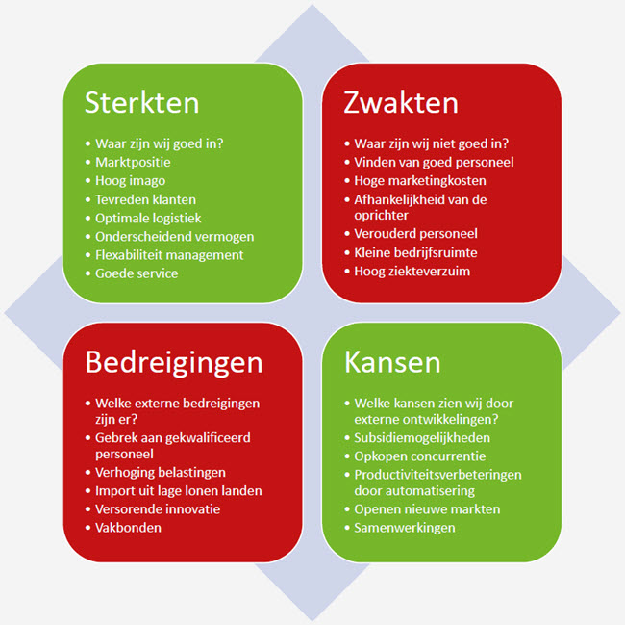
Marketingplan Mijn Logo
2. SWOT Analyse
Marketingplan Mijn Logo

Slide 6
Marketingplan Mijn Logo
3. Concurentieanalyse
Marketingplan Mijn Logo

Slide 7
Marketingplan Mijn Logo
4. Marketingdoelstellingen
Bijvoorbeeld:
Mijn logo wil in 2023 1 miljoen stekken produceren en leveren aan vaste hortensiakwekers van het nieuwe door ons gepatenteerde winter harde bloeiende ras Logistica.
Dat doen we vraag te creëren via storystelling spotjes en speciale tafels in de intratuin en groenrijk. Wij verkopen stek online aan de kwekers.
Marketingplan Mijn Logo

Slide 8
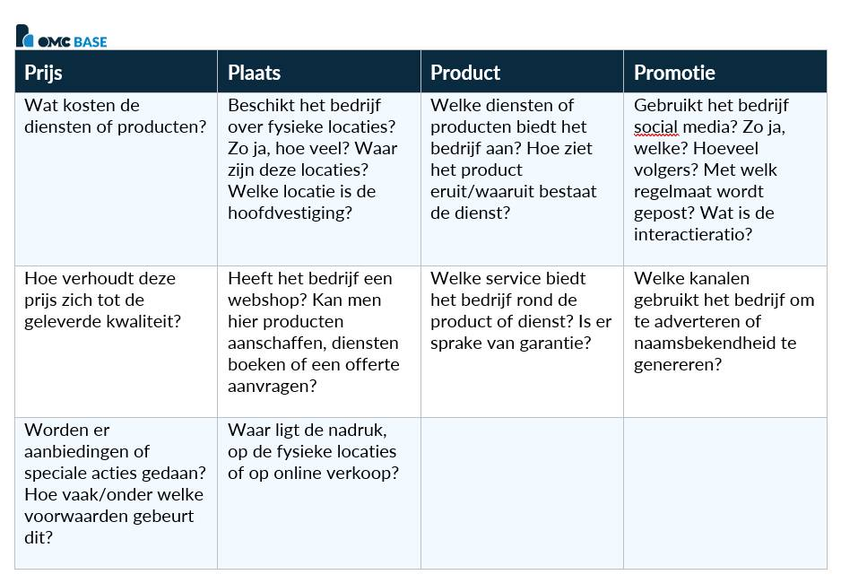
Marketingplan Mijn Logo
5. Marketingstrategie
Marketingplan Mijn Logo

Slide 9
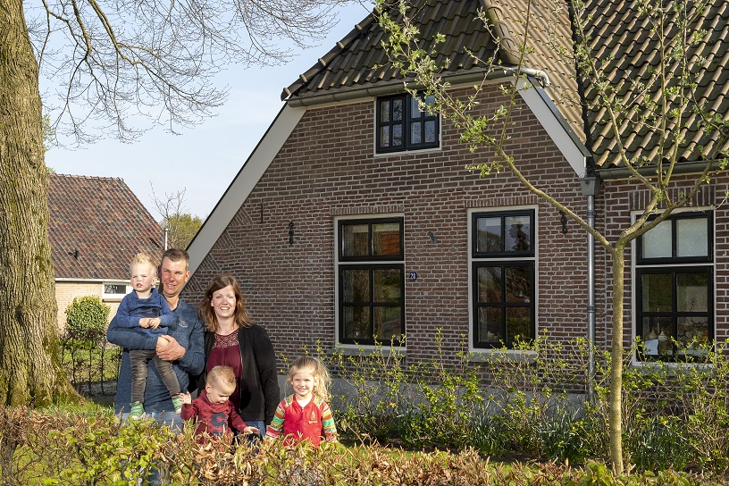
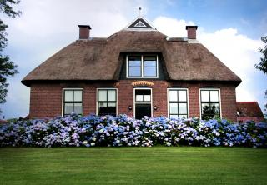
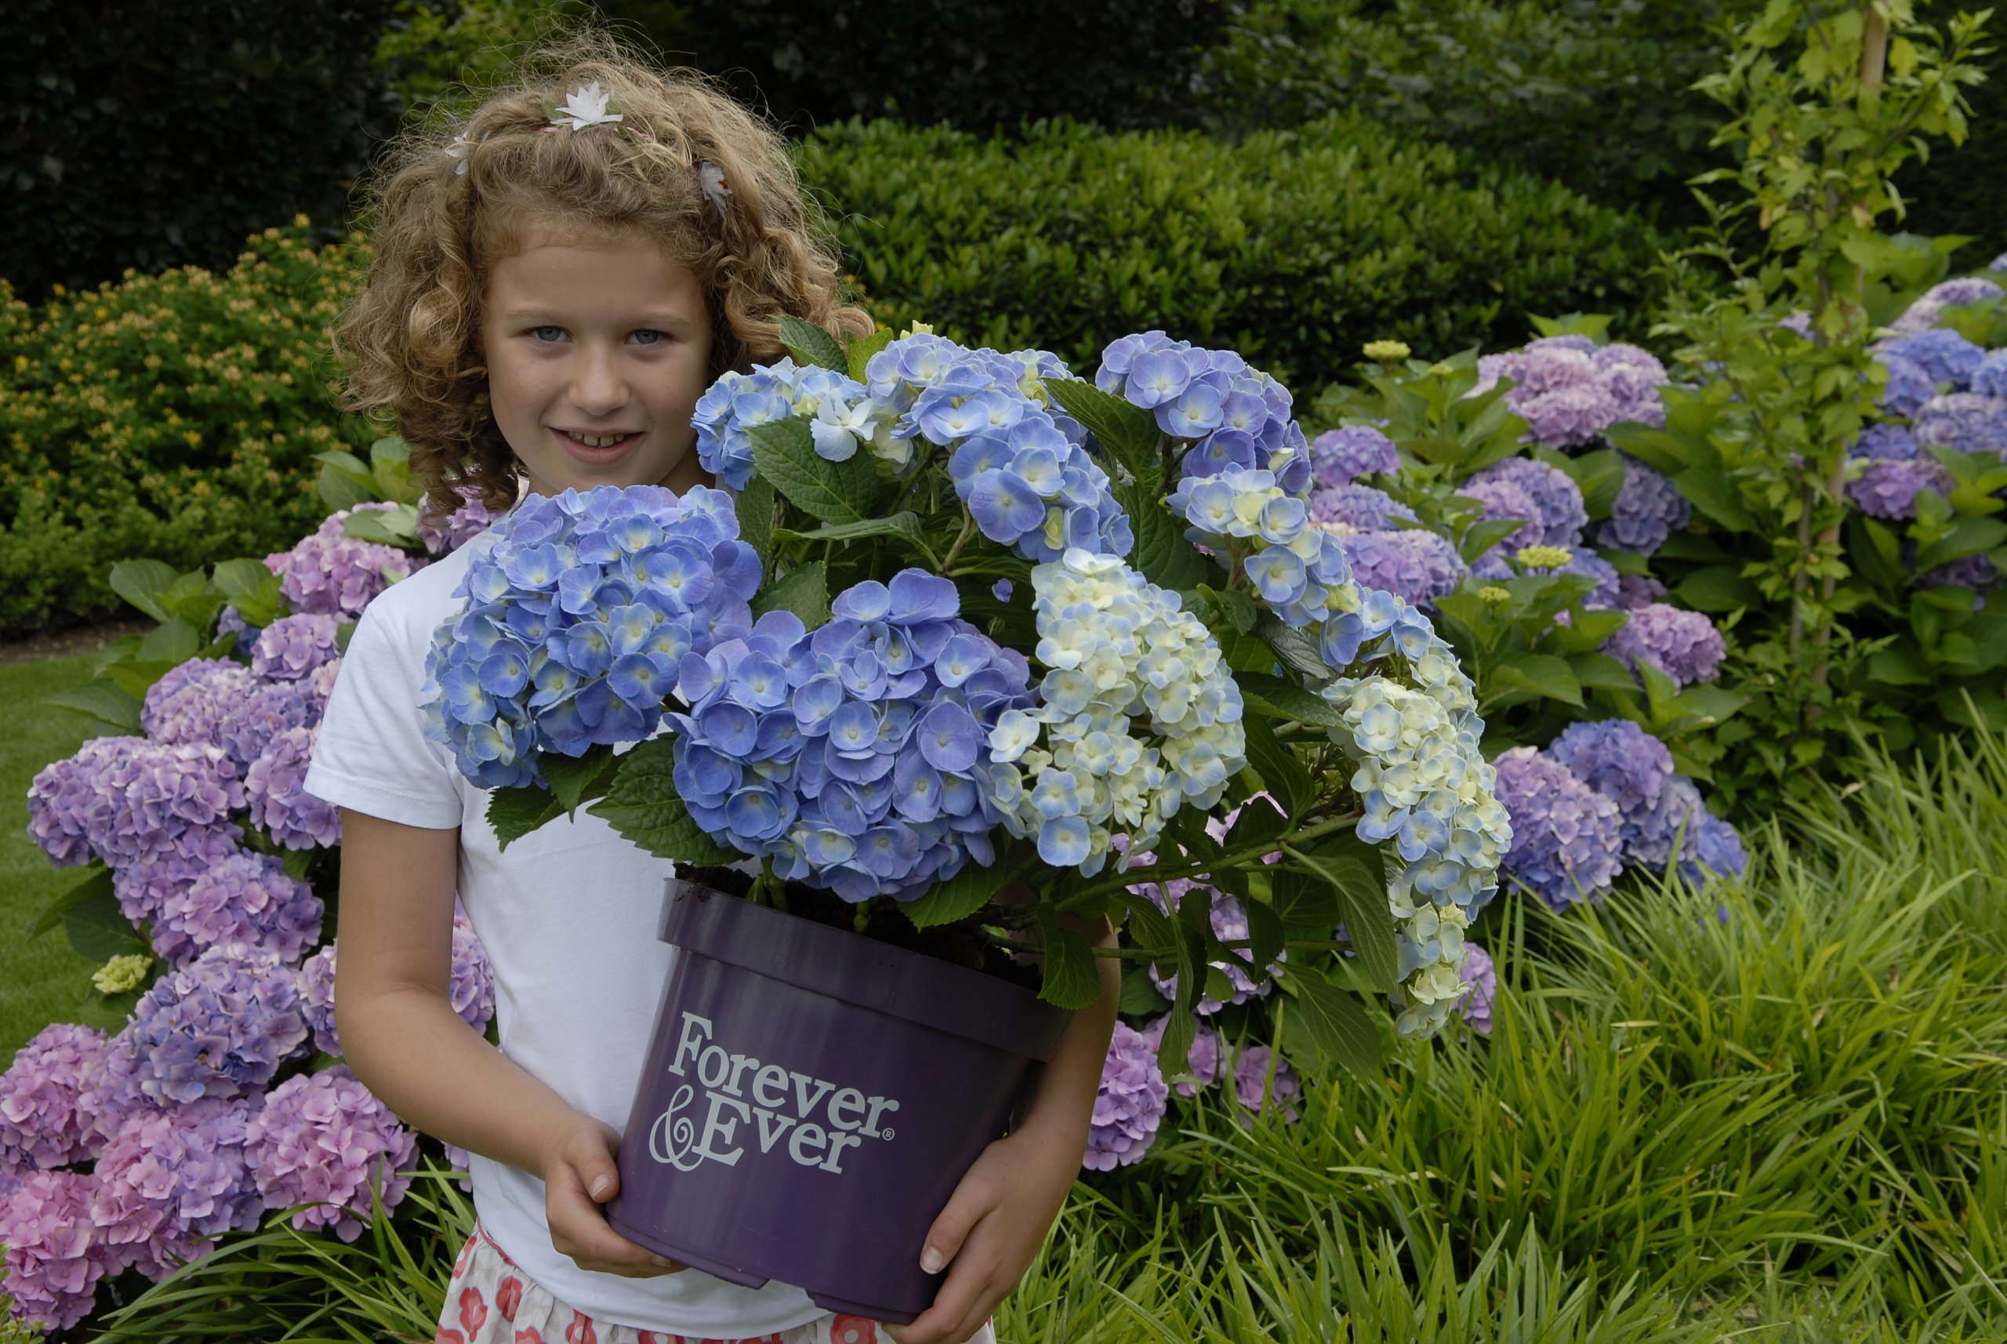
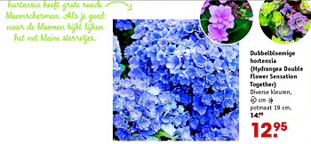
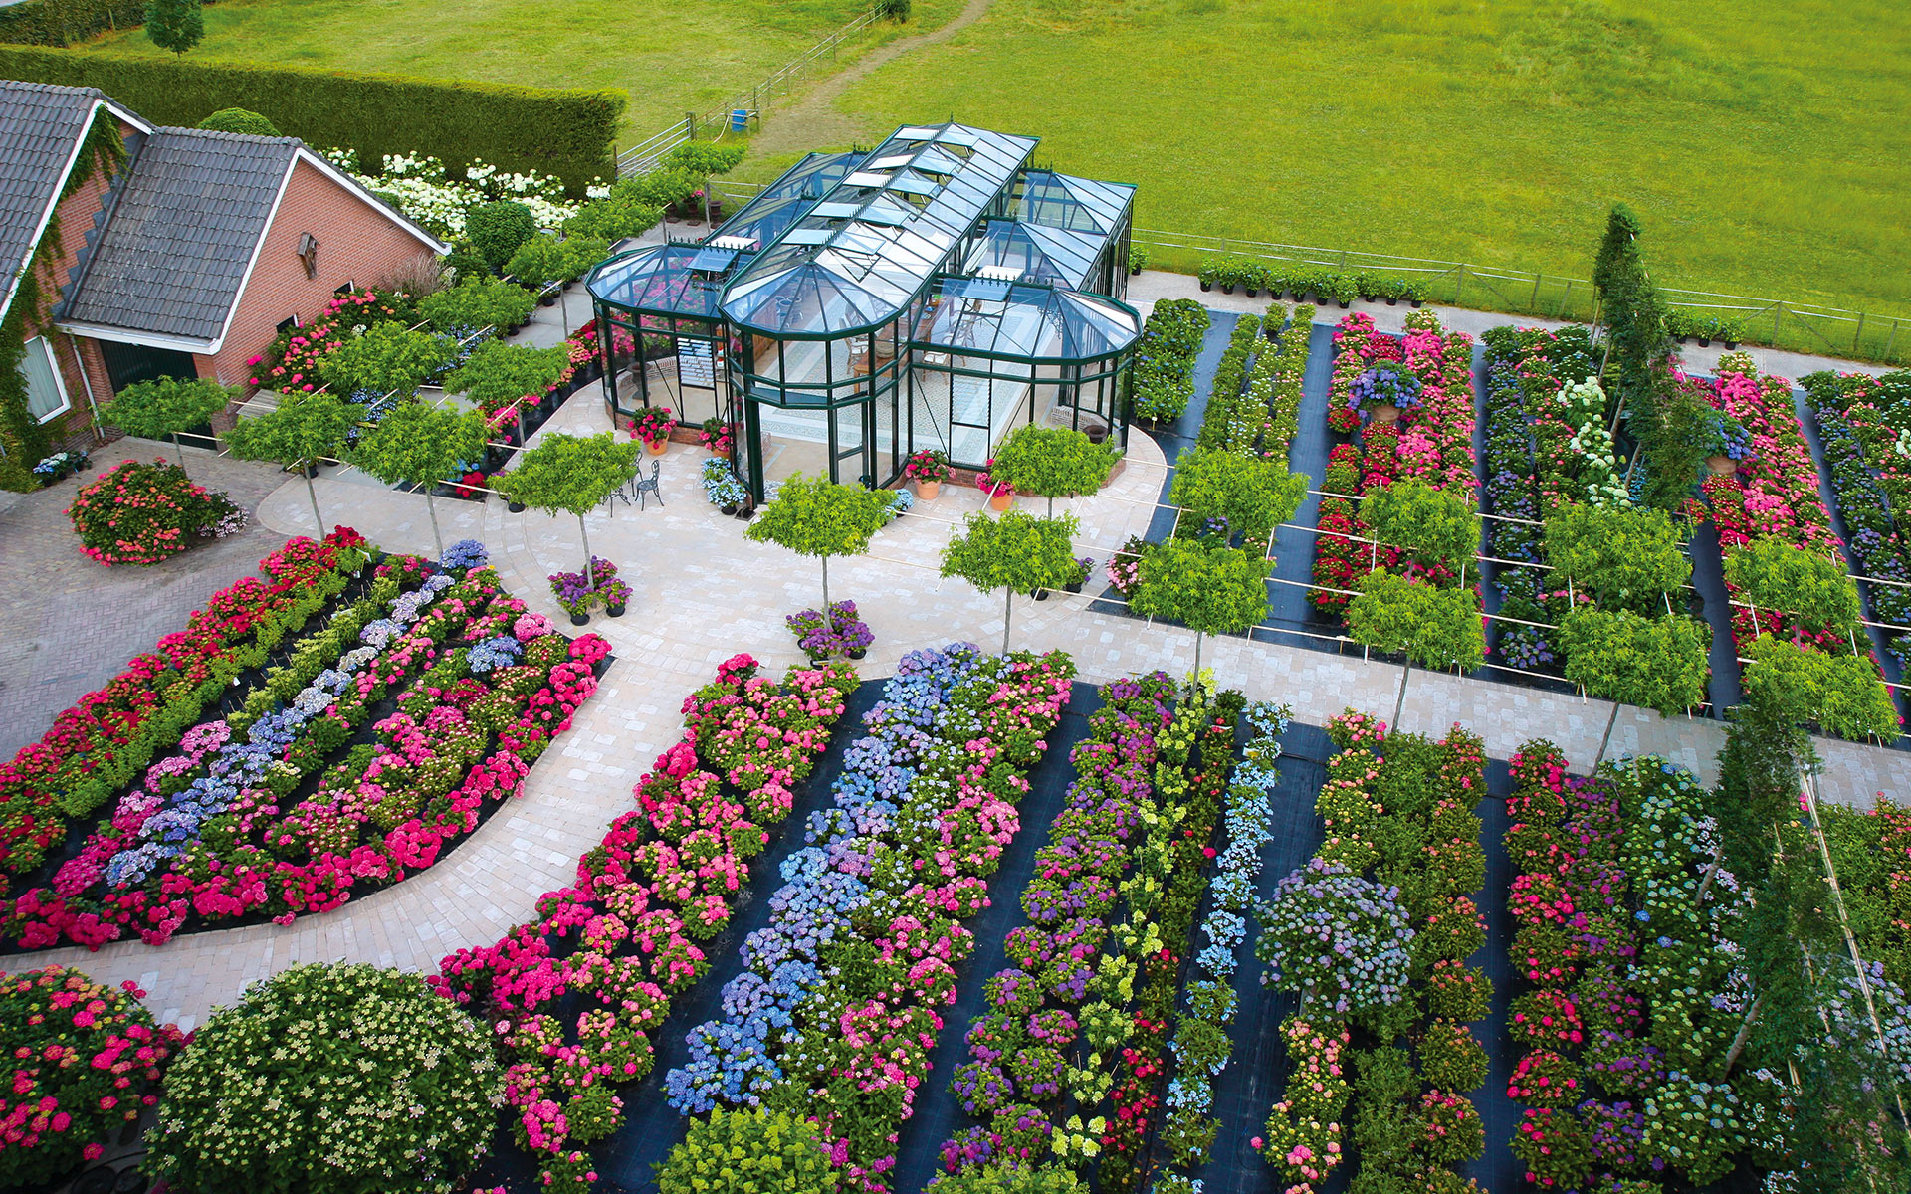
Marketingplan Mijn Logo
Storytelling
Marketingplan Mijn Logo

Slide 10
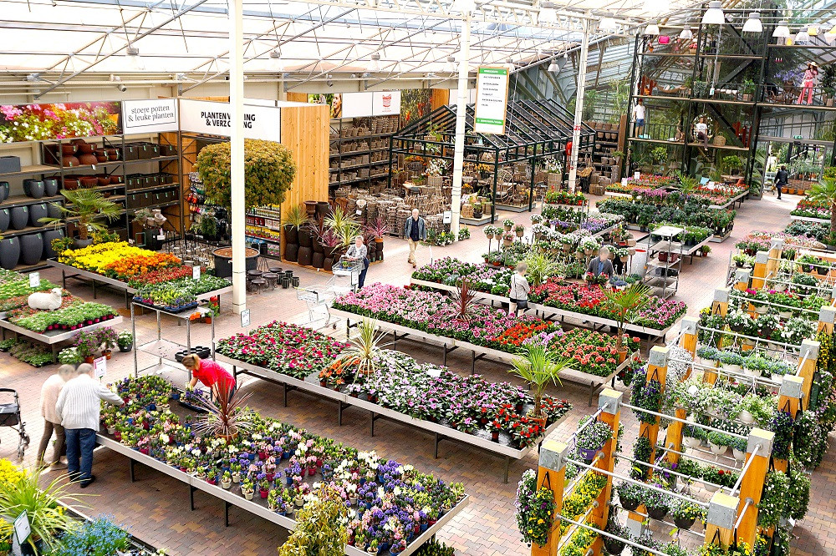
Marketingplan Mijn Logo
category management
Vragen die de producent zich zou moeten stellen bij category management:
Hoe kan ik mijn retailer(s) helpen om met mijn product meer omzet te behalen?
Wat is de financiële performance van mijn product (bij de retailer)?
Kan ik mijn retailer helpen met differentiatie? (De producent / leverancier die daarbij helpt heeft natuurlijk altijd een streepje voor!)
Zorgt mijn artikel voor extra binding tussen retailer en klant? Hoe kan ik de retailer helpen die band te versterken?
Marketingplan Mijn Logo

Slide 11
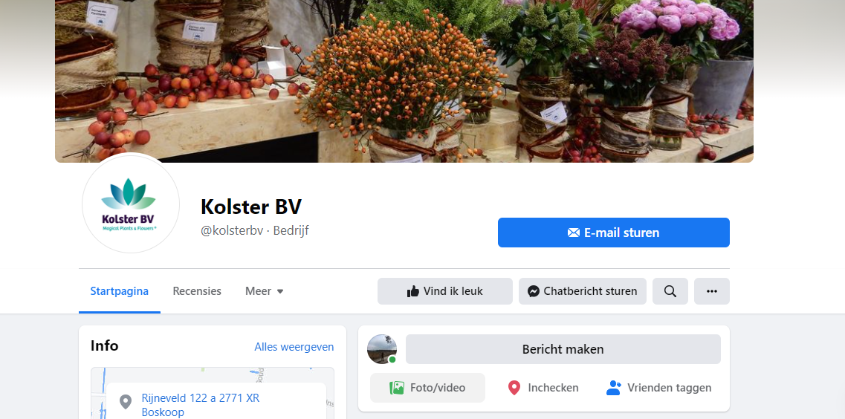
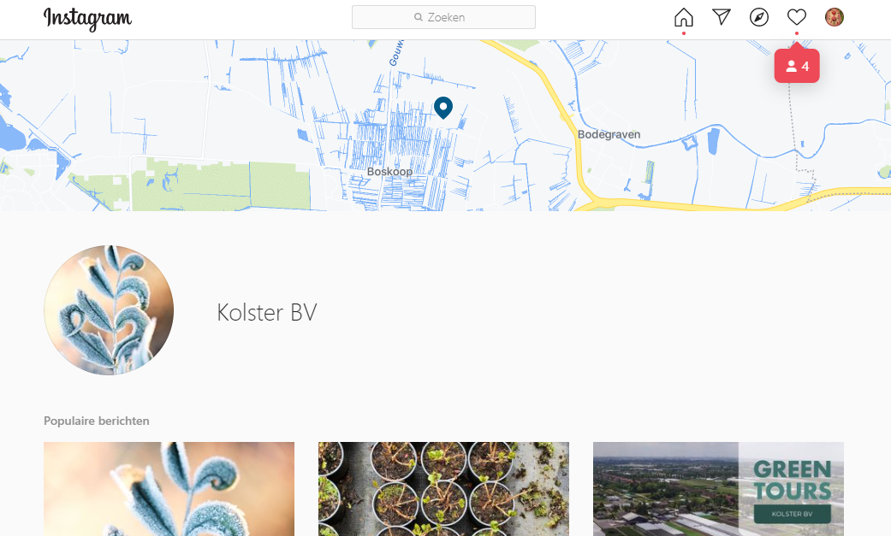
Marketingplan Mijn Logo
new media
Marketingplan Mijn Logo

Slide 12
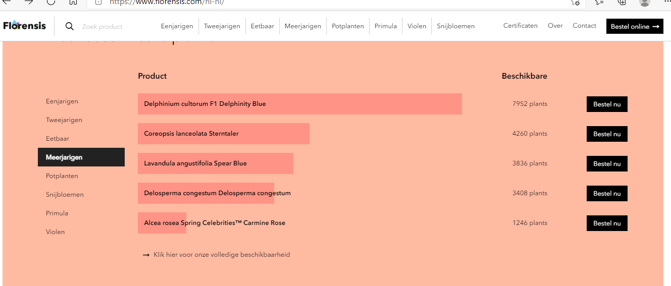
Marketingplan Mijn Logo
e-commerce
Marketingplan Mijn Logo

Slide 13
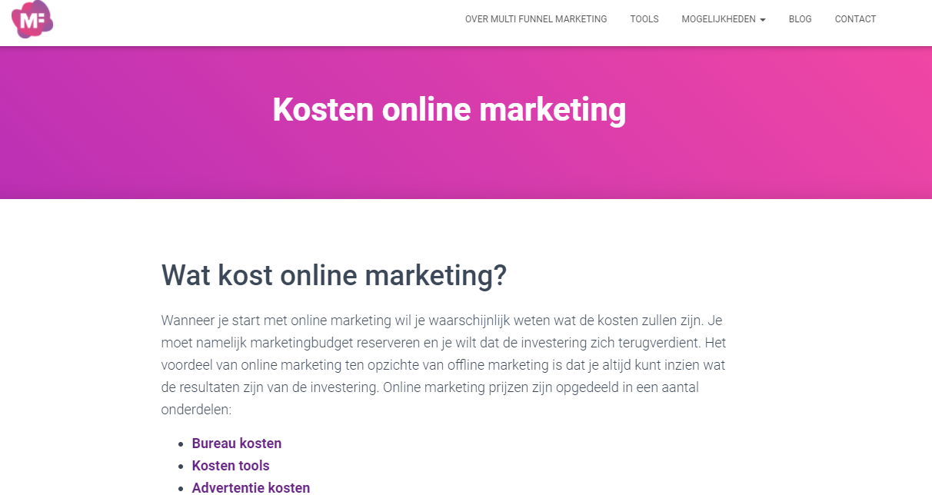
Marketingplan Mijn Logo
Budget
Een totaal overzicht van kosten, waarbij elk actiemiddel toegelicht wordt.
Marketingplan Mijn Logo

Slide 14
Marketingplan Mijn Logo
7. Meetmomenten en evaluatie
Geef aan wanneer je met het commerciële team de voorgang en de resultaten van de marketingcampagne wilt meten, bijstellen en evalueren.
Marketingplan Mijn Logo

Slide 15
Marketingplan Mijn Logo
Conclusie en aanbeveling
Wij verwachten dat dit een succesvolle campagne wordt omdat:
Goed product
Mooie verhaal dat aan spreekt
Goede positionering in de tuincentra
Goede doelgroep benaderd
SMART
Marketingplan Mijn Logo

